Slide 1
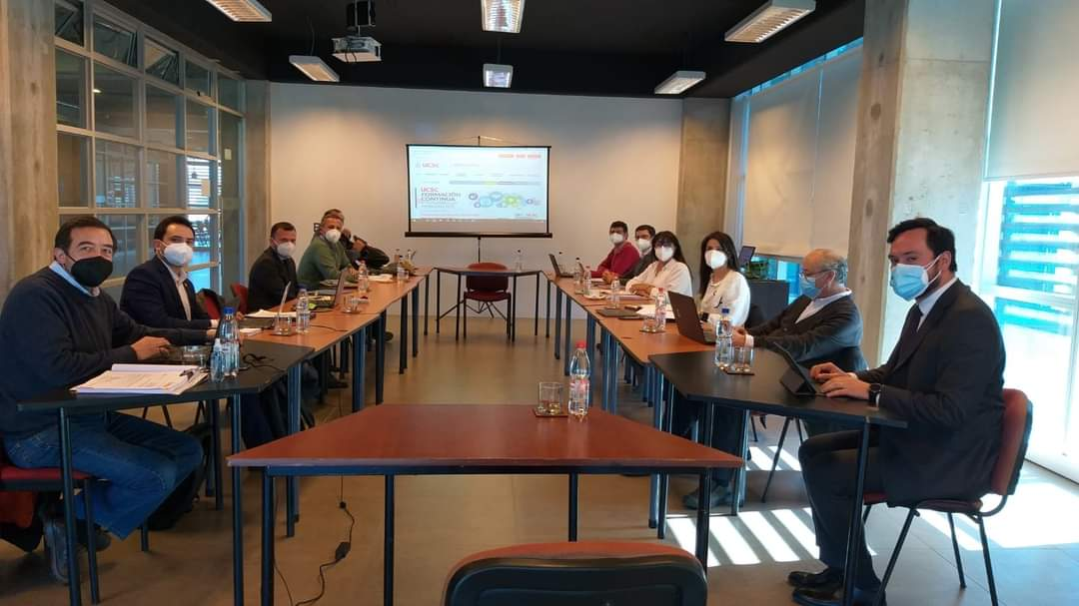

Slide 2
RESPUESTA EMPLEADOR
INCREMENTO NOMINAL REMUNERACIONES
IPC ACUMULADO ÚLTIMOS 12 MESES
BONOS Y BENEFICIOS SOCIALES
SE ACEPTA REAJUSTE IPC

Slide 3
RESPUESTA EMPLEADOR
INCREMENTO REAL REMUNERACIONES
NO SE ACEPTA INCREMENTO ÚNICO DE SUELDO POR ESCALA ADMINISTRATIVA Y ACADÉMICA.
NO SE ACEPTA AUMENTO IPC 2%
NO SE ACEPTA INCREMENTO DE $12.000 ESC. ADM. Y ACAD. 11-34 (Nov.2022)

Slide 4
NO SE ACEPTAN CLÁUSULAS NUEVAS
DERECHO A PARTICIPACIÓN INSTITUCIONAL
NIVELACIÓN DE RENTA
HORAS EXTRAORDINARIAS
QUINQUENIO
SEDE SINDICAL

Slide 5
RESPUESTA EMPLEADOR
NO SE ACEPTA LA NO EXTENSIÓN DE BENEFICIOS
BONO DE TÉRMINO DE CONFLICTO ( SIN RESPUESTA)

Slide 6
PLAZOS
ÚLTIMA OFERTA DEL EMPLEADOR 24/04/2021
VOTACIÓN ÚLTIMA OFERTA 27 AL 29 DE OCTUBRE
CIERRE CONTRATO COLECTIVO 31/10/2021

Slide 7
Multas por inasistencia A ASAMBLEAS ( ART. 46 ESTATUTOS)
UNA CUOTA SINDICAL POR INASISTENCIA A ASAMBLEA ORDINARIA.
DOS CUOTAS SINDICALES POR INASISTENCIA A VOTACIÓN.

Slide 8
MUCHAS GRACIAS.

